Slide 1
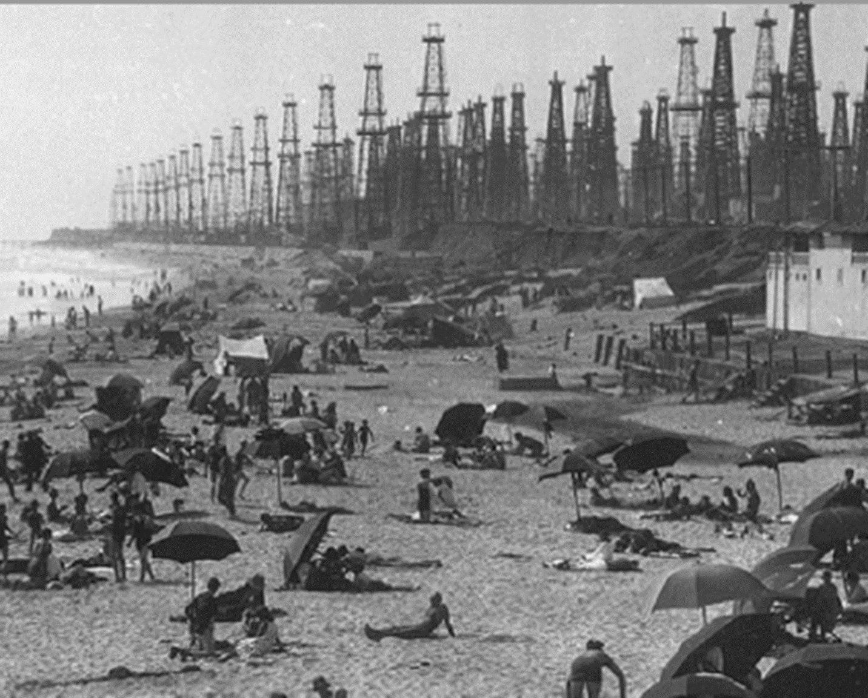
Water & Energie
Stad van de Toekomst
Regionale Energie Strategie

Slide 2
Periode 3
28 juni 2019 publiceerde het kabinet het Klimaatakkoord
30 energieregio’s in Nederland

Slide 3
Regionale Energie Strategie
Één van de afspraken is dat 30 energieregio’s in Nederland onderzoeken:
Waar en hoe het best duurzame elektriciteit op land (wind en zon) opgewekt kan worden.
Welke warmtebronnen te gebruiken zijn zodat wijken en gebouwen van het aardgas af kunnen.
Waar is ruimte en hoeveel? Zijn de plekken maatschappelijk gezien acceptabel en financieel haalbaar?
In een Regionale Energiestrategie (RES) beschrijft elke energieregio zijn eigen keuzes. Het Nationaal Programma RES ondersteunt de regio's bij het maken van de RES.

Slide 5
Wat is het doel en de focus van de RES?
Het doel van de RES is een zorgvuldige ruimtelijke inpassing van hernieuwbare energieopwekking, warmte(rest)bronnen en bijbehorende infrastructuur.
In een RES-regio werken overheden met maatschappelijke partners, netbeheerders, het bedrijfsleven en waar mogelijk bewoners, regionaal gedragen keuzes uit. Dit doen zij voor de opwekking van duurzame elektriciteit, de warmtetransitie in de gebouwde omgeving en de daarvoor benodigde opslag- en energie-infrastructuur.

Slide 6
Wat is de Regionale Energie Strategie (RES)?
De RES is een instrument om met maatschappelijke betrokkenheid te komen tot regionale keuzen voor:
de opwekking van duurzame elektriciteit
de warmtetransitie in de gebouwde omgeving en
de daarvoor benodigde opslag en energie infrastructuur;
De RES is ook een manier om de samenwerking tussen alle regionale partijen (overheden en maatschappelijke organisaties) te organiseren in voorbereiding op concrete projecten die voortkomen uit de RES;
Tot slot is de RES een product waarin staat beschreven welke strategie de RES-regio hanteert om lokale/regionale energiedoelstellingen te bepalen en te behalen. De RES heeft een horizon van 2030 met een doorkijk naar 2050.

Slide 7
Wat is de meerwaarde van de RES?
De oplossing voor energietransitie gaat vaak over bestuurlijke grenzen heen, bv grootschalige wind- en zonprojecten en aqua- en geothermie (warmtenetten). Door regionale afstemming van vraag en aanbod kunnen de warmtebronnen optimaal benut worden.
De meerwaarde van een RES zit daarnaast in het bundelen van capaciteit en kennis tussen decentrale overheden ten aanzien van het energiebeleid, netwerk, stakeholders etc.
Tot slot maakt de RES regionaal maatwerk mogelijk door samen met alle actoren te kijken wat waar mogelijk is.

Slide 8
Van wie komt de opdracht voor de RES en wie geeft er uitvoering aan?
De RES volgt uit het aanbod van de koepels (VNG, IPO en Unie van Waterschappen) aan het nieuwe kabinet, waarin ze aangeven samen te willen werken “Naar een duurzaam Nederland”. Dit heeft geresulteerd in de samenwerking aan een landelijk Klimaatakkoord en de daaraan verbonden RES opgave. Decentrale overheden in de regio (gemeenten, waterschappen en provincie) maken zelf een RES in hun RES-regio. Zij betrekken daarbij maatschappelijke organisaties en het bedrijfsleven in de regio.
De gemeenten en provincies besluiten zelf over de verankering van de RES in hun Omgevingsbeleid (Omgevingsvisie, Omgevingsplan/Omgevingsverordening). De waterschappen benutten hiervoor het waterbeheerprogramma en kunnen desgewenst een eigen Waterschapsomgevingsvisie opstellen.

Slide 9
Hoe zijn de RES-regio’s ingedeeld?
30 regio’s
Klik op koppeling en check jou regio

Slide 10
Opdracht
Ga naar de volgende link: https://www.regionale-energiestrategie.nl/kaart+doorklik/default.aspx
Selecteer hier de regio waar je zelf woont
Ga op zoek naar informatie over de RES van jouw regio
Maak een presentatie van de stand van zaken van deze RES en geef deze het laatste deel van deze les.

Slide 11
